Slide 1

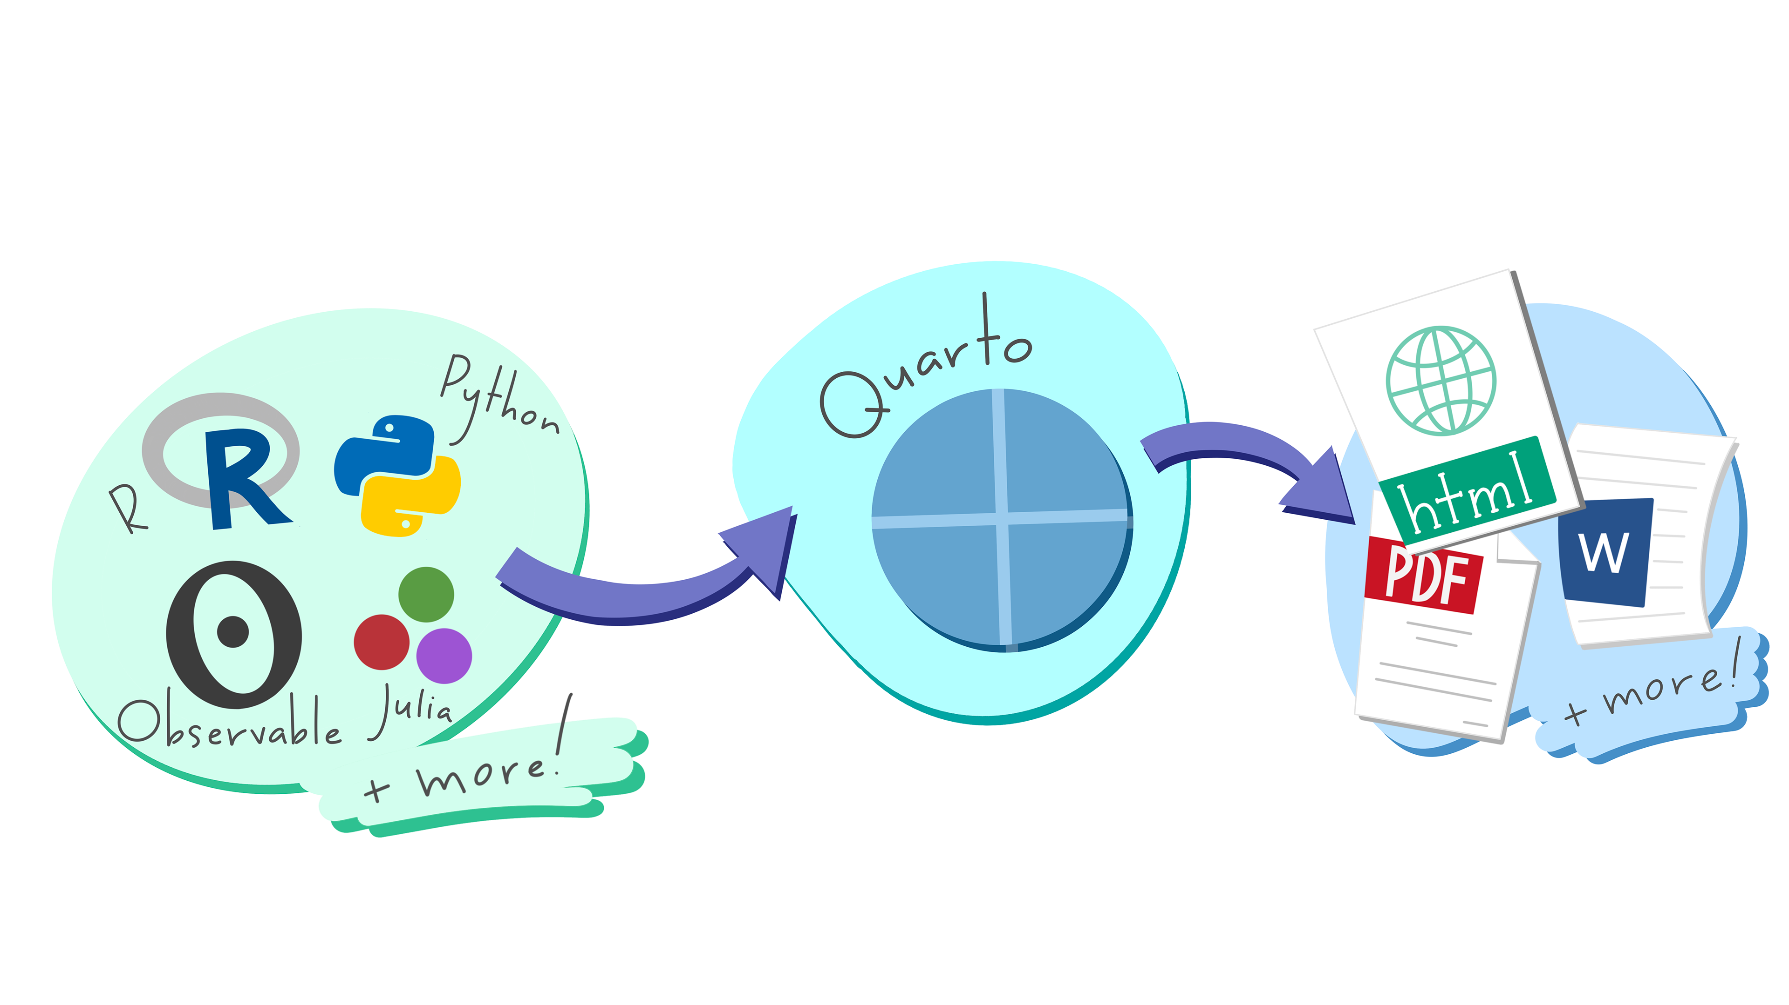
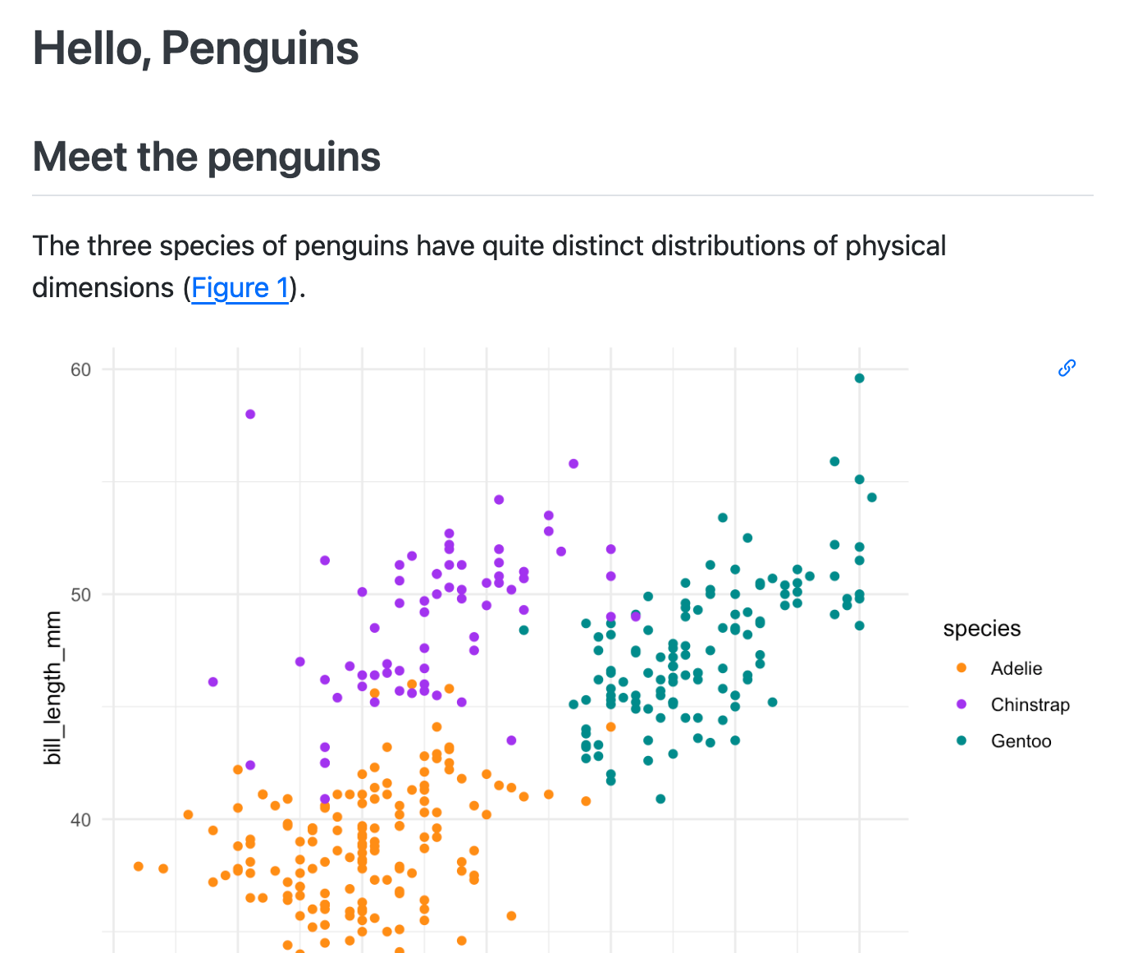









Publicar y compartir con Quarto : : GUÍA RÁPIDA
Author
Render
Publish
Escribir y codificar en texto sin formato
GENERA documentos, presentaciones y más
Comparte tu trabajo con el mundo
Conseguir QUARTO
https://quarto.org/docs/download/
O use la versión integrada con RStudio
Comenzar
https://quarto.org/docs/get-started/
Cree documentos como archivos .qmd o cuadernos de Jupyter Notebook. Escriba una sintaxis de Markdown enriquecida.
Producir HTML, PDF, MS Word reveal.js, MS Powerpoint, Beamer Webs, blogs, libros...
Despliega rápidamente en GitHub Pages, Netlify, Quarto Pub, Posit Cloud o Posit Connect
Autor
Renderizado
Publicar
Archivo fuente: hello.qmd
Salida renderizada: hello.html
Terminal
---
title: "Hello, Penguins"
format: html
execute:
echo: false
---
## Meet the penguins
The `penguins` data contains size measurements for penguins from three islands in the Palmer Archipelago, Antarctica.
The three species of penguins have quite distinct distributions of physical dimensions (@fig-penguins).
```{r}
#| label: fig-penguins
#| fig-cap: "Dimensions of penguins across three species."
#| warning: false
library(tidyverse, quietly = TRUE)
library(palmerpenguins)
penguins |>
ggplot(aes(x = flipper_length_mm, y = bill_length_mm)) +
geom_point(aes(color = species)) +
scale_color_manual( values = c("darkorange", "purple", "cyan4")) +
quarto publish {venue} hello.qmd
Establecer formato(s) y opciones Uso de la sintaxis de YAML
{venue}: quarto-pub, connect, gh-pages, netlify, confluence, posit-cloud
Use el botón Publish
## Escribe con **Markdown**
RStudio: Help > Markdown Quick Reference
Servicio gratuito de publicación de contenidos en Quarto.
Características para la publicación científica Referencias cruzadas, citas, ecuaciones y más
Alojado en la nube, controle el acceso al proyecto y a la salida.
Use Visual Editor
Alojado en la organización, controle el acceso, programe actualizaciones.
Incluir código R, Pitón, Julia, Observable, o cualquier lenguaje con un kernel de Jupyter
Salida integrada en el documento Controle cómo aparece la salida con comentarios especiales en el código
Proyectos Quarto
Crea sitios web, libros y mucho más
Un directorio de documentos de Quarto + un archivo de configuración (_quarto.yml)
Ver ejemplos en https://quarto.org/docs/gallery/
Comience desde la línea de comandos:
USE Una herramienta con una rica experiencia de edición
O cualquier editor de texto
Guarde y, a continuación, renderice para obtener una vista previa de la salida del documento.
Detrás de las escenas
Al renderizar un documento, Quarto:
Ejecuta el código e incrusta los resultados y el texto en un archivo .md con: Knitr, si hay celdas {r} o, Jupyter, si hay otras celdas.
Convierte el archivo .md al formato de salida con Pandoc.
Terminal
Los documentos en cuarto (.qmd) se pueden editar en cualquier herramienta que edite texto.
quarto create project {type}
RStudio
Terminal
{type}: default, website, blog, book, confluence, manuscript
Visual Studio Code + Quarto
quarto preview hello.qmd
Terminal
Ejecute celdas de código a medida que escribe
Aplicar formato en el Editor visual. Guardado como Markdown en el código fuente.
Inserte elementos como celdas de código, referencias cruzadas y más.
Use el botón Render
Use File > New Project
Renderizar con un botón o un método abreviado de teclado
Editar documentos en cuarto con un editor visual
Use el botón Preview
El documento HTML/PDF/MS Word/etc. resultante se creará y guardará en el mismo directorio que el archivo .qmd de origen.
Obra de arte de la conferencia magistral "Hello, Quarto" de Julia Lowndes y Mine Çetinkaya-Rundel, presentada en la Conferencia RStudio 2022. Ilustrado por Allison Horst.
CC BY SA Posit Software, PBC • info@posit.co • posit.co • Aprenda más en quarto.org • Guía rápida en HTML en pos.it/cheatsheets • Quarto 1.4 • Actualizado: 2024-05

Slide 2


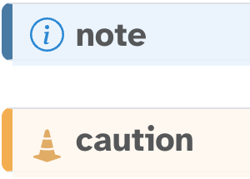
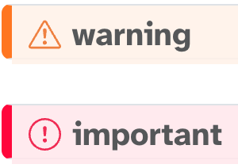
Incluir código
Establecer formato y opciones
html/revealjs
pdf/beamer
docx/pptx
Celdas de código
Establecer las opciones de FORMATO
Múltiples FORMATOS
^{Opción} |  |  |  | ^{Descripción}
toc | X | X | X | Agregar una tabla de contenido (true o false)
toc-depth | X | X | X | Nivel más bajo de encabezados para agregar a la tabla de contenido (p.ej. 2, 3)
anchor-sections | X |  |  | Mostrar anclajes de sección al pasar el ratón por encima (true o false)
highlight-style | X | X | X | Tema de resaltado de sintaxis (e.g. arrow, pygments, kate, zenburn)
mainfont, monofont | X | X |  | Nombre de la fuente. HTML: establece la familia de fuentes CSS; LaTeX: a través del paquete fontspec
theme | X |  |  | Nombre del tema del reloj de botas (p. ej., cosmo, darkly, solar, etc.)
css | X |  |  | CSS o SCSS que se utilizará para aplicar estilo al documento (p. ej. "style.css")
reference-doc |  |  | X | docx/pptx que contiene estilos de plantilla (p. ej. file.docx, file.pptx)
include-in-header | X | X |  | Archivos de contenido para incluir en el encabezado del documento de salida, también include-before-body, include-after-body
keep-md | X | X | X | Mantenga la marca intermedia (verdadero o falso), también keep-ipynb, keep-tex
documentclass |  | X |  | Clase de documento LaTeX, establezca las opciones de clase de documento con classoption
pdf-engine |  | X |  | Motor LaTeX para producir salida PDF (xelatex, pdflatex, lualatex)
cite-method |  | X |  | Método utilizado para dar formato a las citas (citeproc, natbib, biblatex)
code-fold | X |  |  | Permitir que los lectores alternen la visualización del código R (false, true, o show)
code-tools | X |  |  | Agregar menú para ocultar, mostrar y descargar código (true o false)
code-overflow | X |  |  | Visualización de código ancho (scroll, o wrap)
fig-align | X | X | / | Alineación de las cifras (default, left, right, o center)
fig-width, fig-height | X | X | X | Anchura y altura predeterminadas para las figuras en pulgadas
fig-format | X | X | X | Formato para figuras Matplotlib o R (retina, png, jpeg, svg, o pdf)
Las celdas de código comienzan con '''{language} y terminan con '''.
---
title: "My Document"
format:
html:
code-fold: true
toc: true
---
---
title: "My Document"
toc: true
format:
html:
code-fold: true
pdf: default
---
Nav
Use Insert Code Chunk/Cell
```{r}
#| label: chunk-id
library(tidyverse)
```
```{python}
#| label: chunk-id
import pandas as pd
```
Style
Úselo también en celdas de código
Otros idiomas: {julia}, {ojs}
Indexe las opciones 4 espacios
Agregue opciones de celda de código con #| Comentarios.
Indexe el formato 2 espacios
Las opciones de nivel superior se aplican a todos los formatos
Control de opciones de celda execution, figures, tables, layout y más. Véalos todos en: https://quarto.org/docs/reference/cells
LaTeX
Formatos comunes: html, pdf, docx, odt, rtf, gfm, pptx, revealjs, beamer
Opciones de ejecución
Renderizar todos los formatos:
Code
OPCIÓN | PREDETERMINADO | EFECTOS
echo | true | false: Ocultar código fenced: Sintaxis de la celda de código de inclusión
eval | true | false: No ejecutar código
include | true | false: No incluyas código ni resultados
output | true | false: No incluyas resultados asis: Tratar los resultados como rebajas sin procesar
warning | true | false: No incluyas advertencias en la salida
error | false | true: Incluir error en la salida y continuar con el renderizado
Terminal
quarto render hello.qmd
Renderizar un formato específico:
Figures
Terminal
Knitr
quarto render hello.qmd --to pdf
Visite https://quarto.org/docs/reference/ para ver todas las opciones por formato
Agregar contenido
TABLAS
CÓMPUTO Output a Markdown table or an HTML table from your code
MARKDOWN
KNITR
JUPYTER
Añada Markdown() a salida Markdown:
Establezca las opciones de ejecución en el nivel de celda:
Figuras
MARKDOWN
|object | radius|
|:------|------:|
|Sun | 696000|
|Earth | 6371|
: CAPTION {#tbl-LABEL}
Use knitr::kable() para producir Markdown:
```{python}
#| label: tbl-LABEL
#| tbl-cap: CAPTION
import pandas as pd, tabulate
from IPython.display import Markdown
df = pd.DataFrame({"A": [1, 2],
"B": [1, 2]})
Markdown(df.to_markdown(index=False))
```
```{r}
#| echo: false
```
```{python}
#| echo: false
```
![CAP](image.png){#fig-LABEL fig-alt="ALT"}
```{r}
#| label: tbl-LABEL
#| tbl-cap: CAPTION
knitr::kable(head(cars))
```
CÓMPUTO
```{python}
#| label: fig-LABEL
#| fig-cap: CAP
#| fig-alt: ALT
{{ plot code here }}
```
O, globalmente en el encabezado YAML con la opción execute:
O {r}
---
execute:
echo: false
---
Establezca las opciones en celdas con comentarios #| y usando la sintaxis YAML:
key: value
Use Insert Table en el
Editor Visual
Vea también el paquete R: gt, flextable, kableExtra.
Llamadas
Citas
1. Agregar un archivo de bibliografía al encabezado
YAML:
::: {.callout-tip}
## Title
Text
:::
En lugar de tip, use: note, caution, warning, o important.
Código en línea
Utilice los valores calculados directamente en las secciones de texto. El código se evalúa en la representación y los resultados aparecen como texto.
---
bibliography: references.bib
---
Referencias cruzadas
Agregar etiquetas Célula de código: añadir la opción label: prefix-LABEL Markdown: añadir atributo #prefix-LABEL
Añadir regerencias @prefix-LABEL, e.g.
KNITR | JUPYTER | SALIDA
Value is `r 2 + 2`. | Value is `{python} 2 + 2`. | Value is 4.
Puedes ver en @fig-scatterplot, quet...
2. Agrega citas: [@citation], o @citation
Prefijo | Renderiza | Prefijo | Renderiza
fig- | Figure 1 | eq- | Equation 1
tbl- | Table 1 | sec- | Section 1
Use Insert Citations en el cuadro de diálogo Visual Editor
CÓDIGOS CORTOS
Construya su archivo de bibliografía a partir de su biblioteca Zotero, DOI, Crossref, DataCite o PubMed
{{< include _file.qmd >}}
{{< embed file.ipynb#id >}}
{{< video video.mp4 >}}
CC BY SA Posit Software, PBC • info@posit.co • posit.co • Aprenda más en quarto.org • Guía rápida en HTML en pos.it/cheatsheets • Quarto 1.4 • Actualizado: 2024-05

